Slide 1


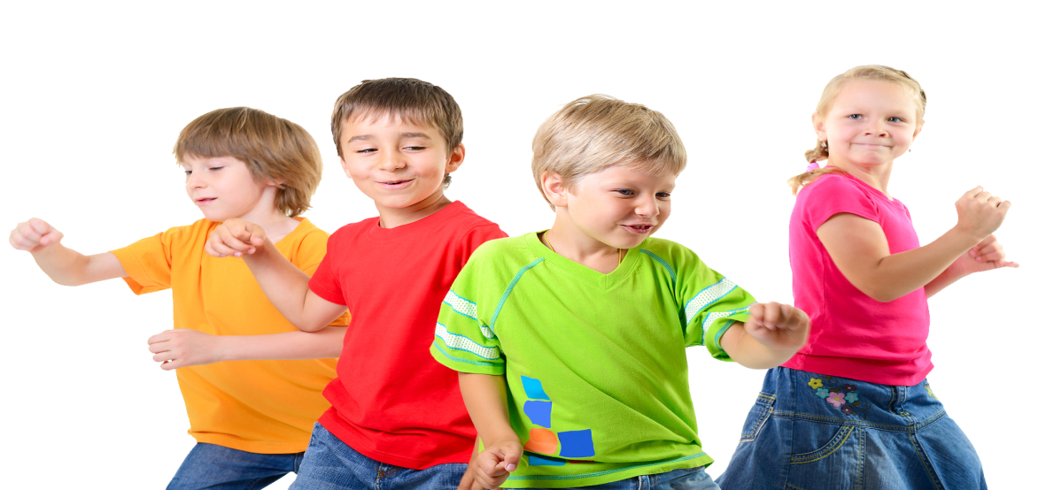
СТАНОВЛЕНИЕ САМОРЕГУЛЯЦИИ В ДВИГАТЕЛЬНОЙ СФЕРЕ ДОШКОЛЬНИКОВ
муниципальное бюджетное дошкольное образовательное учреждение «Центр развития ребенка – детский сад № 140» «УСПЕХ»
городского округа Самара
Заместитель заведующего по ВМР С.А. Дергачева
Инструктор по физической культуре К.В. Ефименко

Slide 2


Саморегуляция – процесс управления человеком собственными психологическими и физиологическими состояниями, а также поступками
ДВИГАТЕЛЬНАЯ СФЕРА
ЭМОЦИОНАЛЬНАЯ СФЕРА
СФЕРА ПОВЕДЕНИЯ
СФЕРА ОБЩЕНИЯ

Slide 3

Результаты сформированности саморегуляции в двигательной сфере
Ребенок произвольно направляет свое внимание на мыщцы, участвующие в движении
Различает и сравнивает мышечные ощущения
Определяет соответствующие характеру ощущения , движения, сопровождаемые этими ощущениями
Меняет характер движений, опираясь на контроль своих ощущений

Slide 4


Физические упражнения, направленные на развитие саморегуляции дошкольников
Телесно – ориентированные упражнения
Упражнения для релаксации и самомассаж
Дыхательные упражнения
Упражнения на развитие мелкой моторики

Slide 5
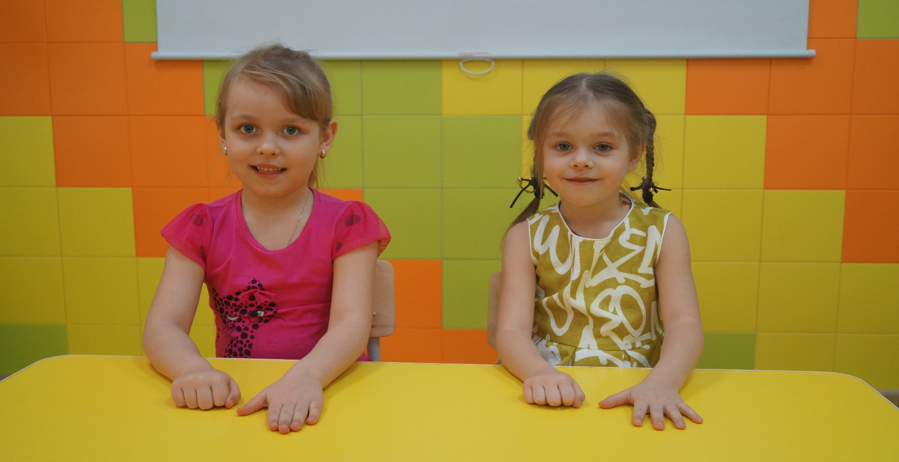
КОШАЧЬИ ЛАПКИ

Slide 6
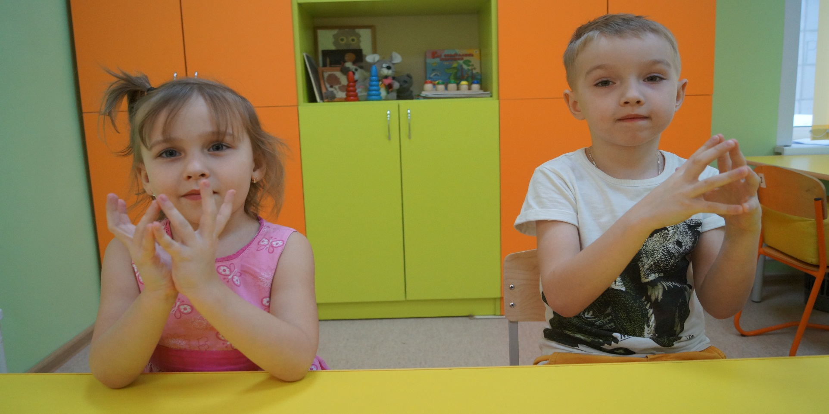
ОЖЕРЕЛЬЕ ДЛЯ МАМЫ

Slide 7

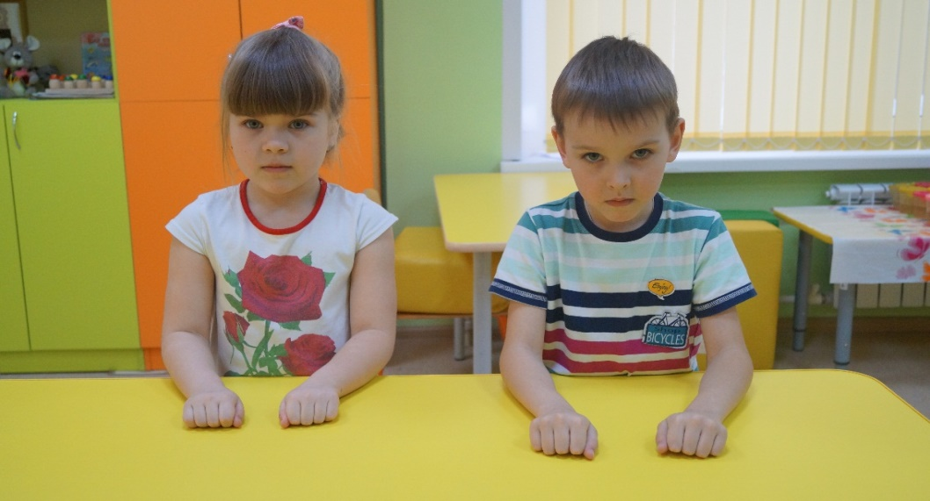
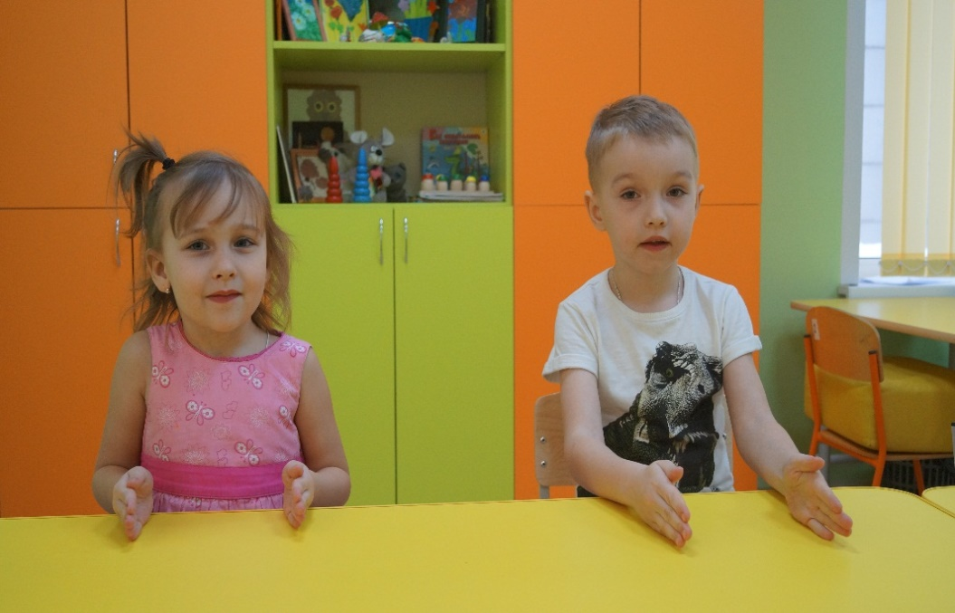
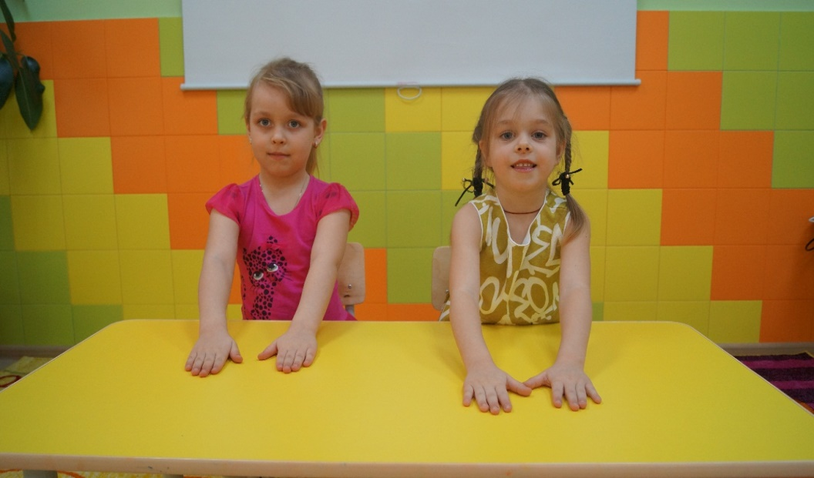
КУЛАК, РЕБРО, ЛАДОНЬ

Slide 8
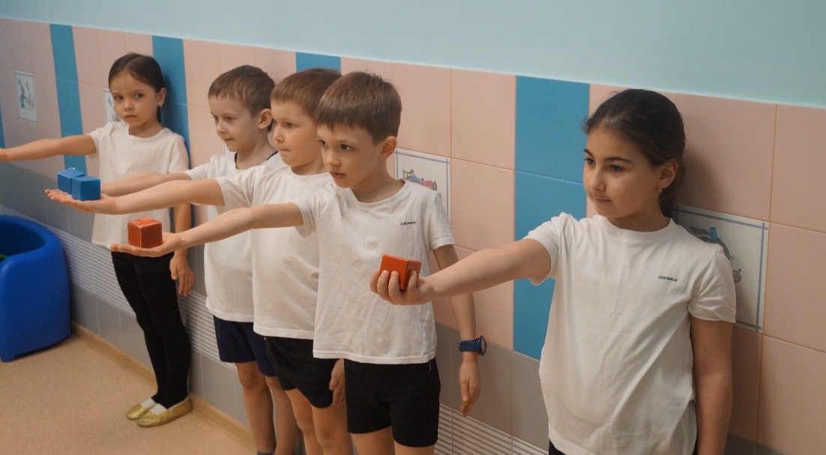
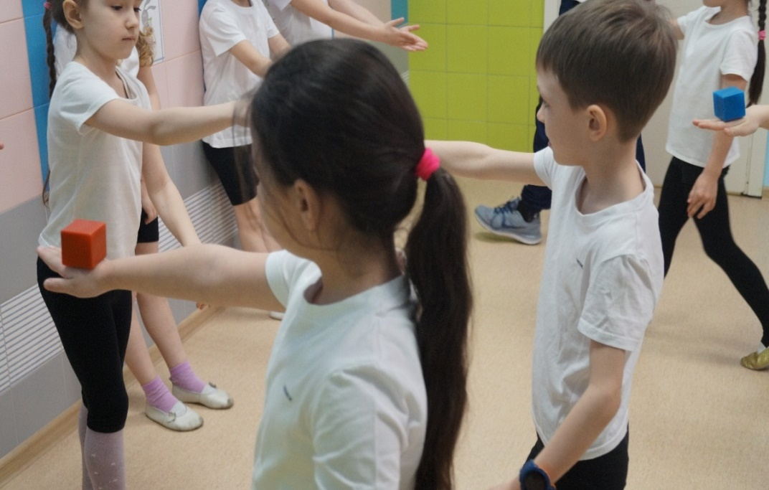
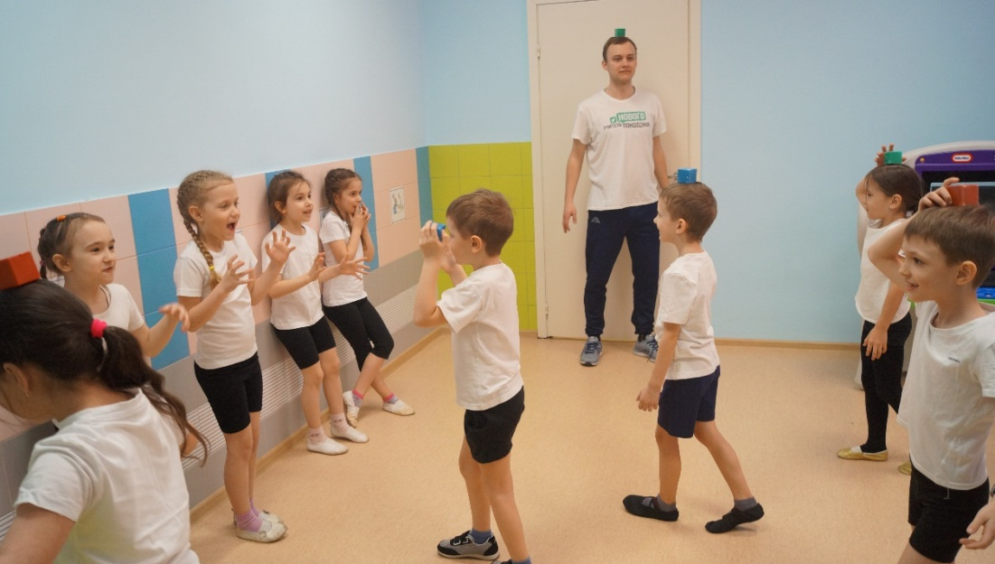

ПЕРЕНЕСИ КУБИК

Slide 9

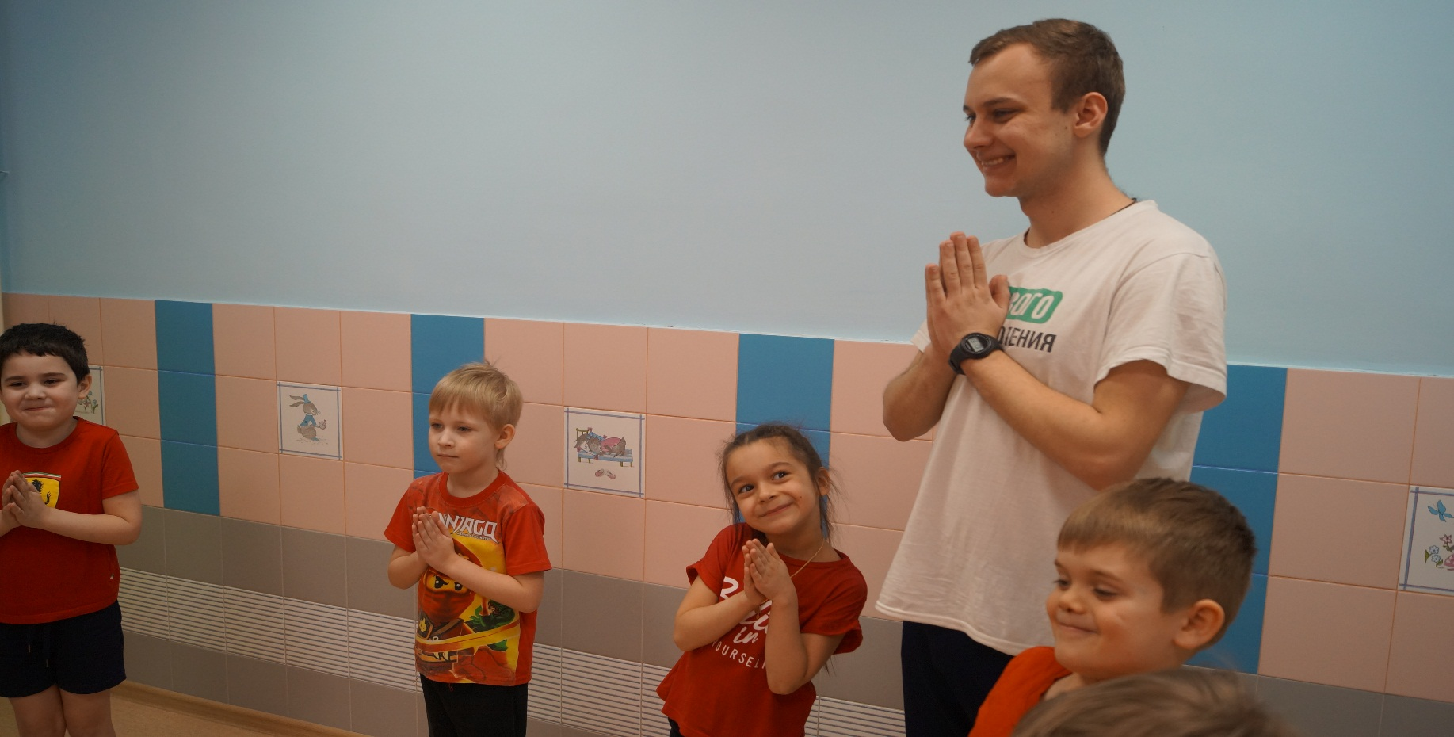
ЗАПРЕТНОЕ ЧИСЛО

Slide 10
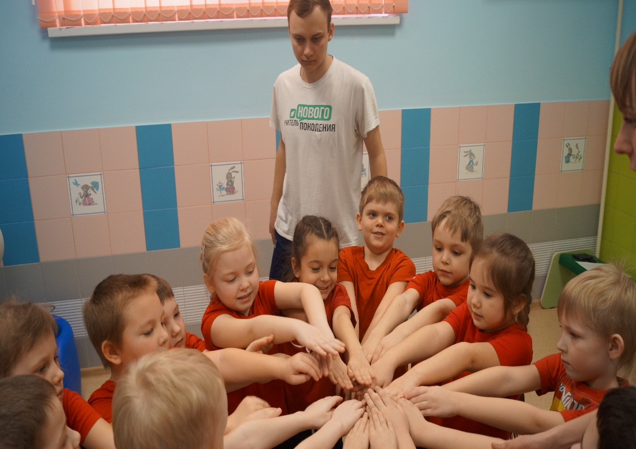
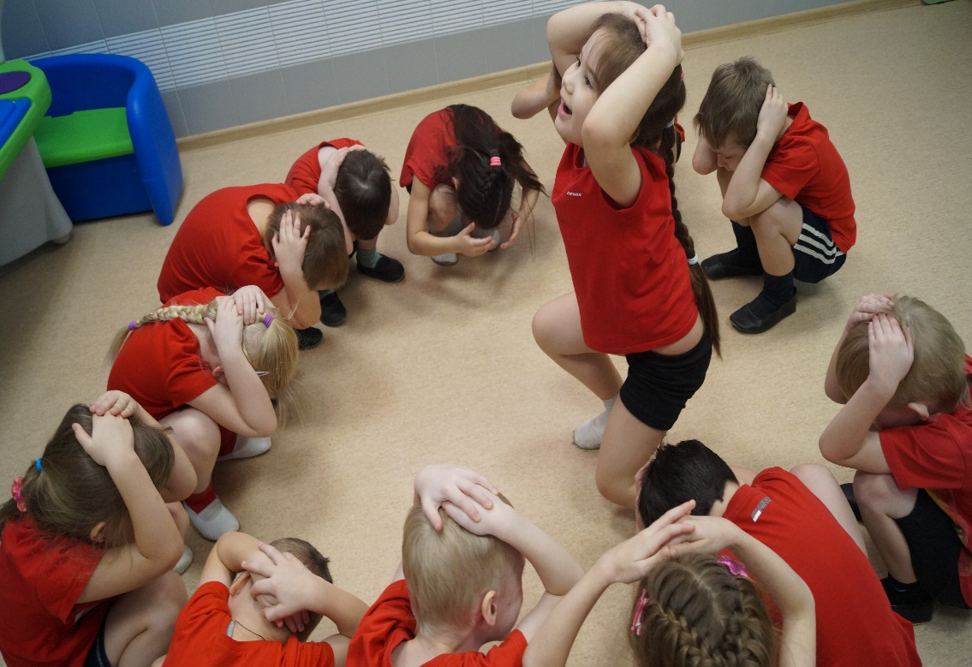
КОПНА - ТРОПИНКИ - КОЧКИ

Slide 11
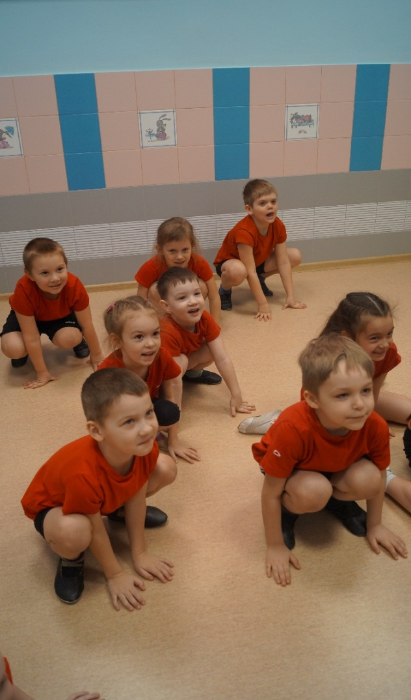
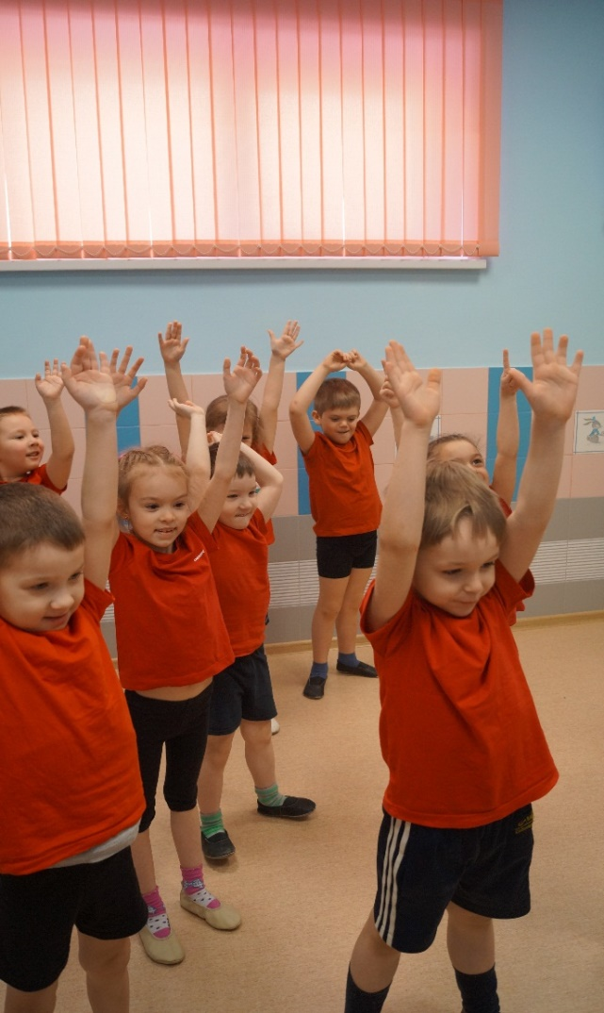
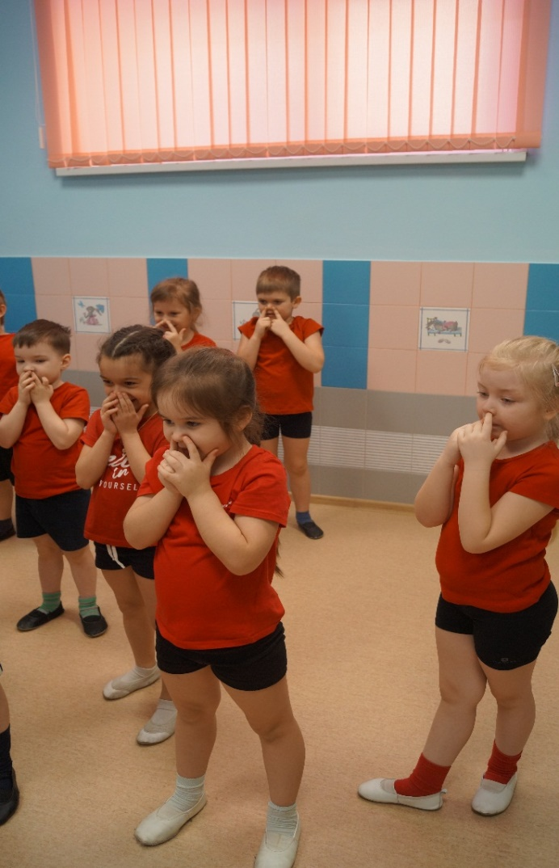
ПОЛ
ПОТОЛОК
НОС

Slide 12

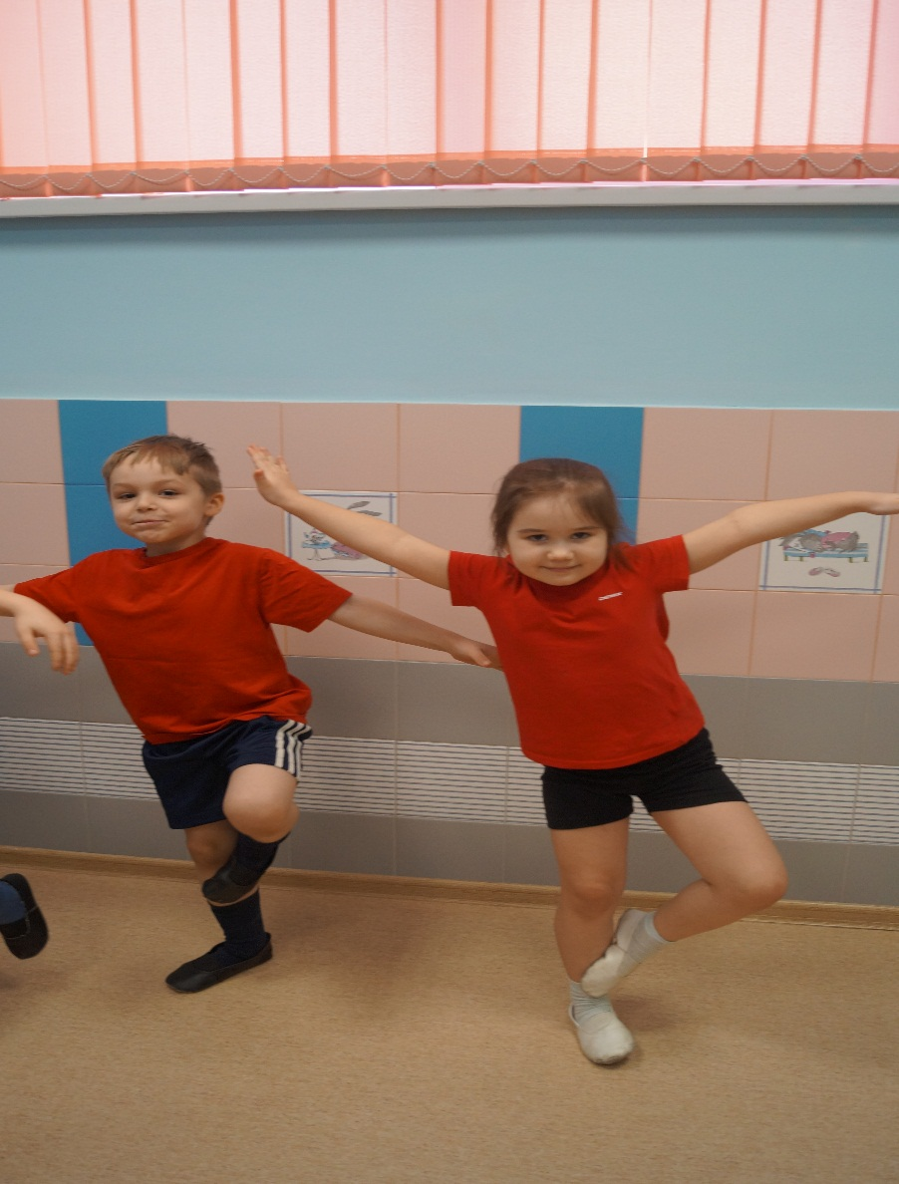
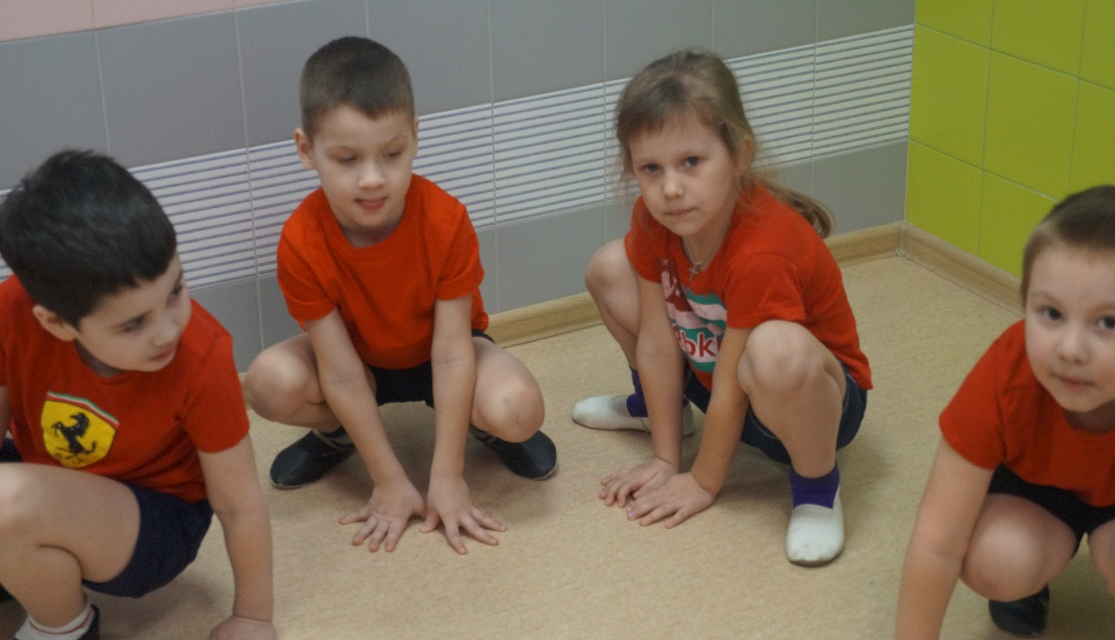
СЛУШАЙ ХЛОПКИ

Slide 13
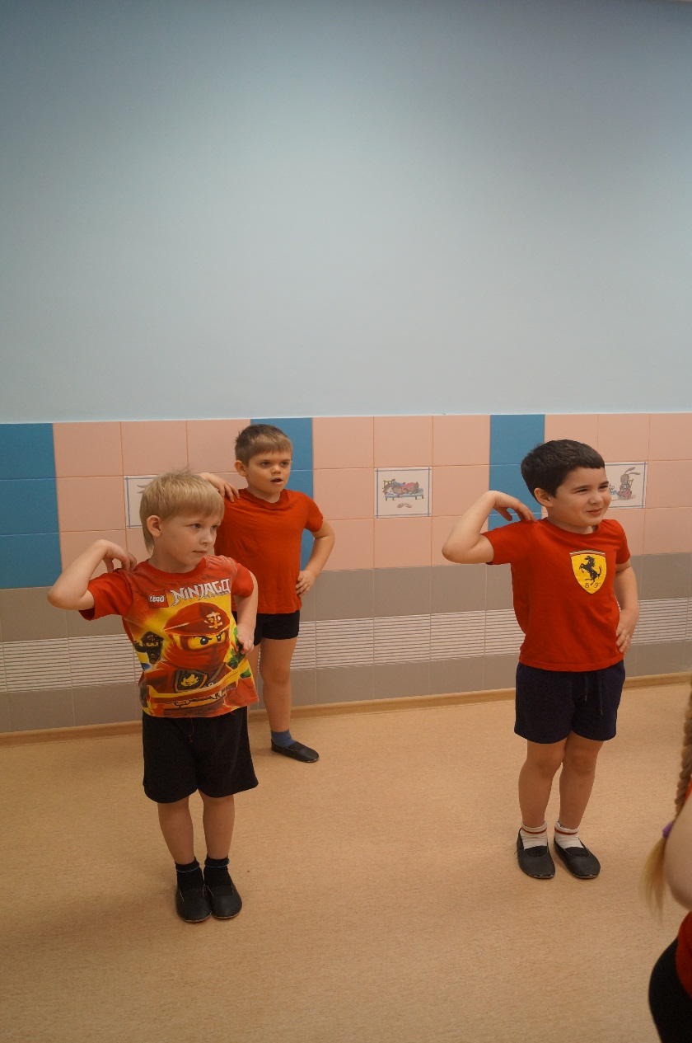
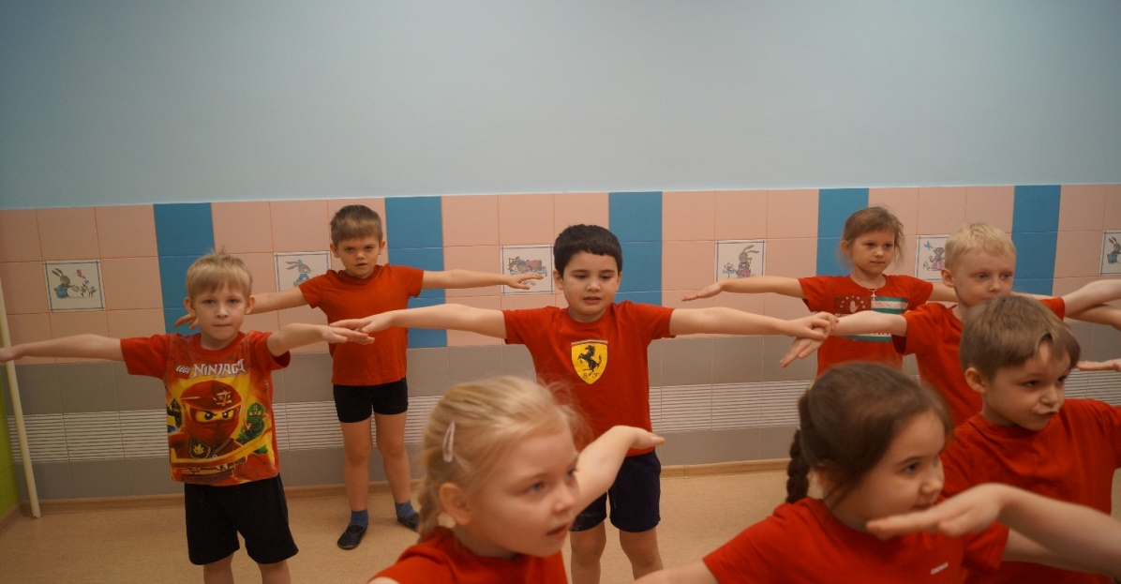
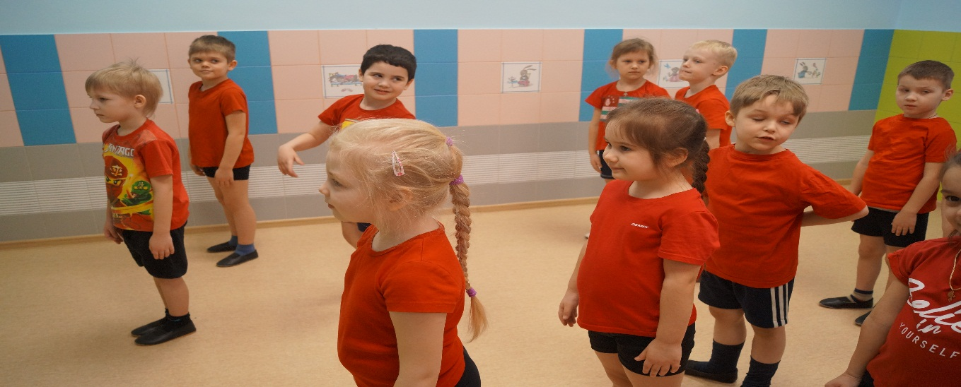
РАССКАЖЕМ И ПОКАЖЕМ

Slide 14
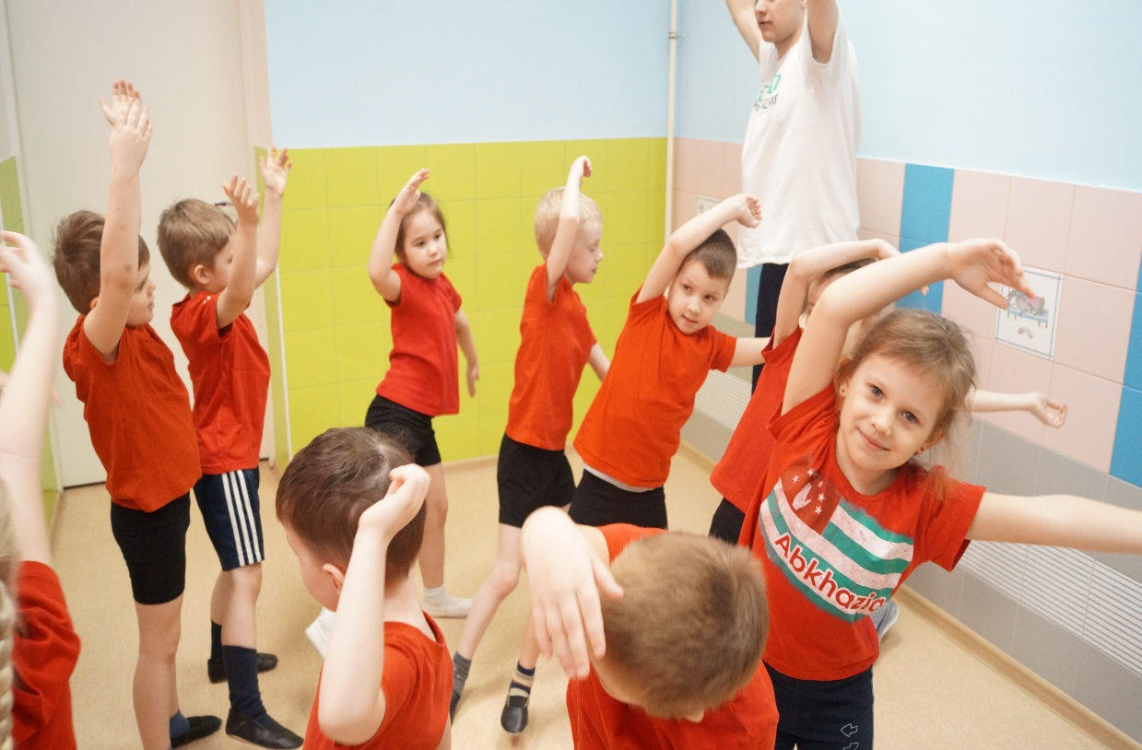
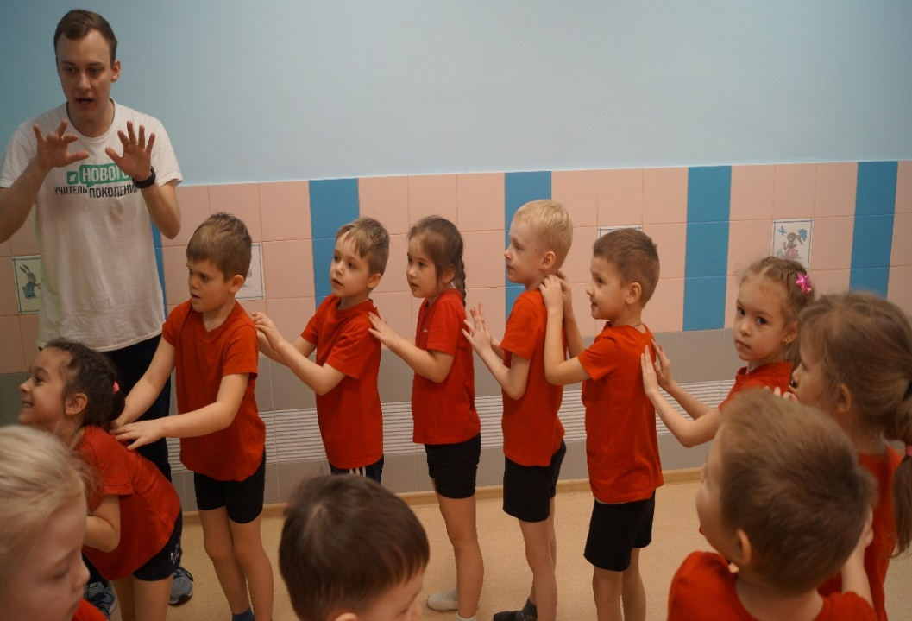
МАССАЖ
В КРУГУ

Slide 15
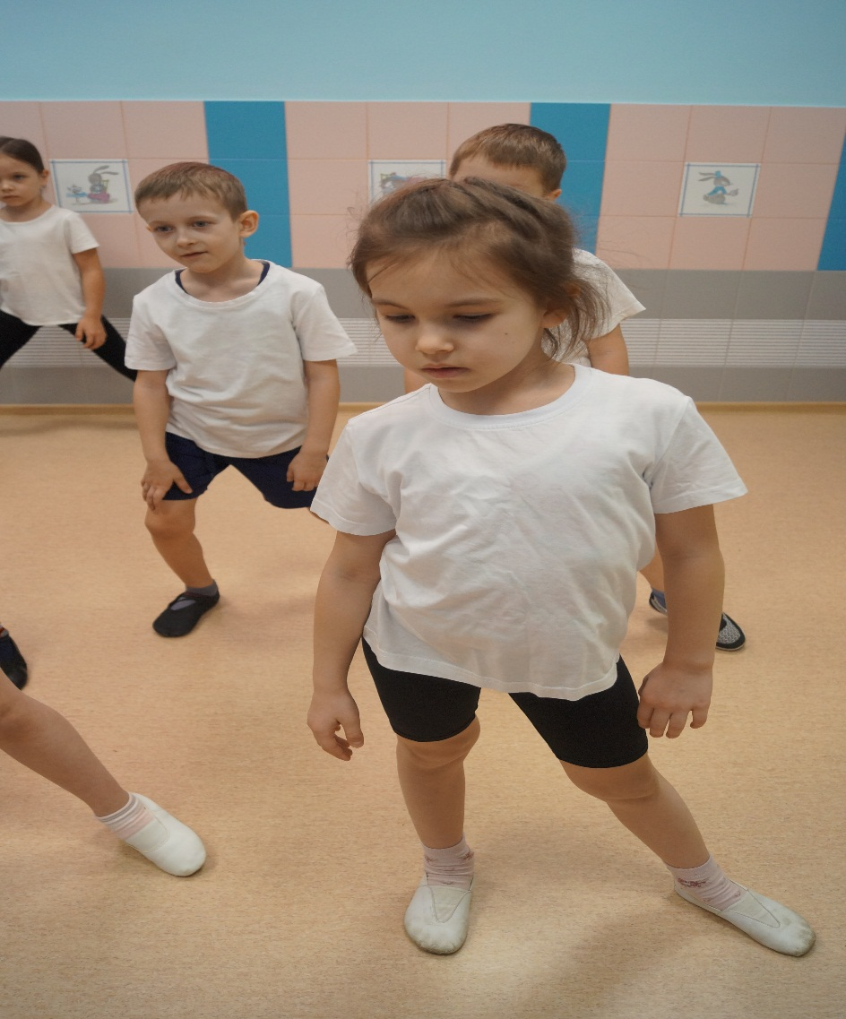
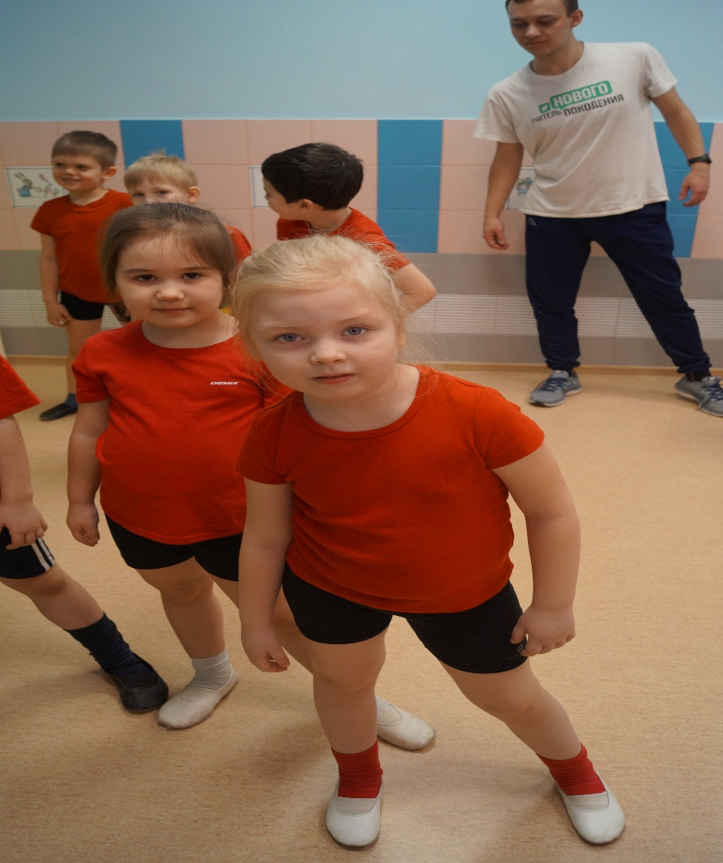

КОРАБЛИК

Slide 16

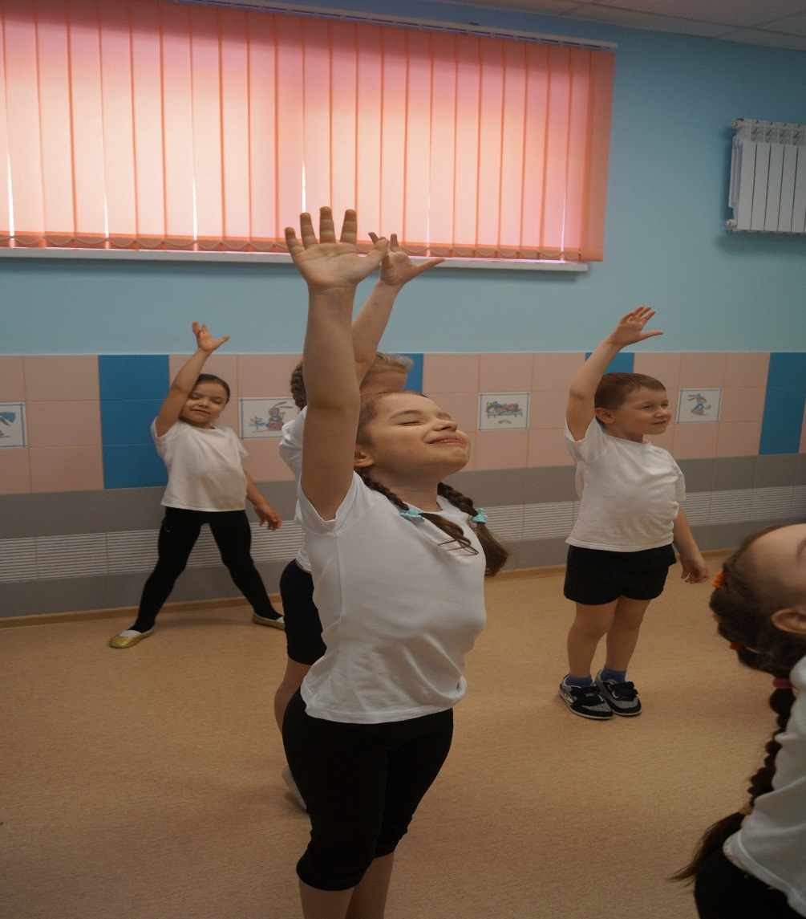

ДОТЯНИСЬ ДО ЗВЕЗД

Slide 17

муниципальное бюджетное дошкольное образовательное учреждение «Центр развития ребенка – детский сад № 140»
«УСПЕХ» городского округа Самара
ЗДЕСЬ КАЖДЫЙ РЕБЕНОК УСПЕШЕН!
СПАСИБО ЗА ВНИМАНИЕ!

